Slide 1


Slide 2


Slide 3


Slide 4



Slide 5

Зв'язне мовлення
відображення мислення у мовленні
Граматика
словотворення і словозміна та будова речення
Фонетика
звукова сторона мовлення
Лексика
активний і пасивний словник
Компоненти мовлення

Slide 6

Ігри з конструктором для розвитку лексики

Slide 7
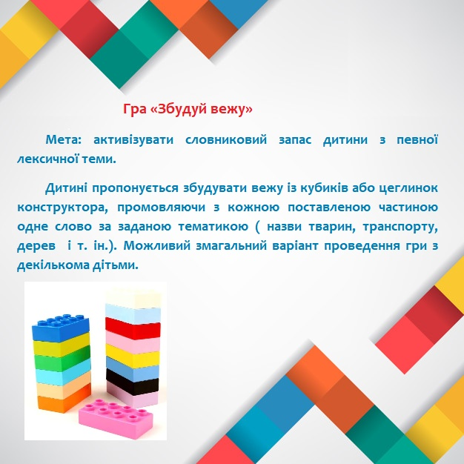

Slide 8
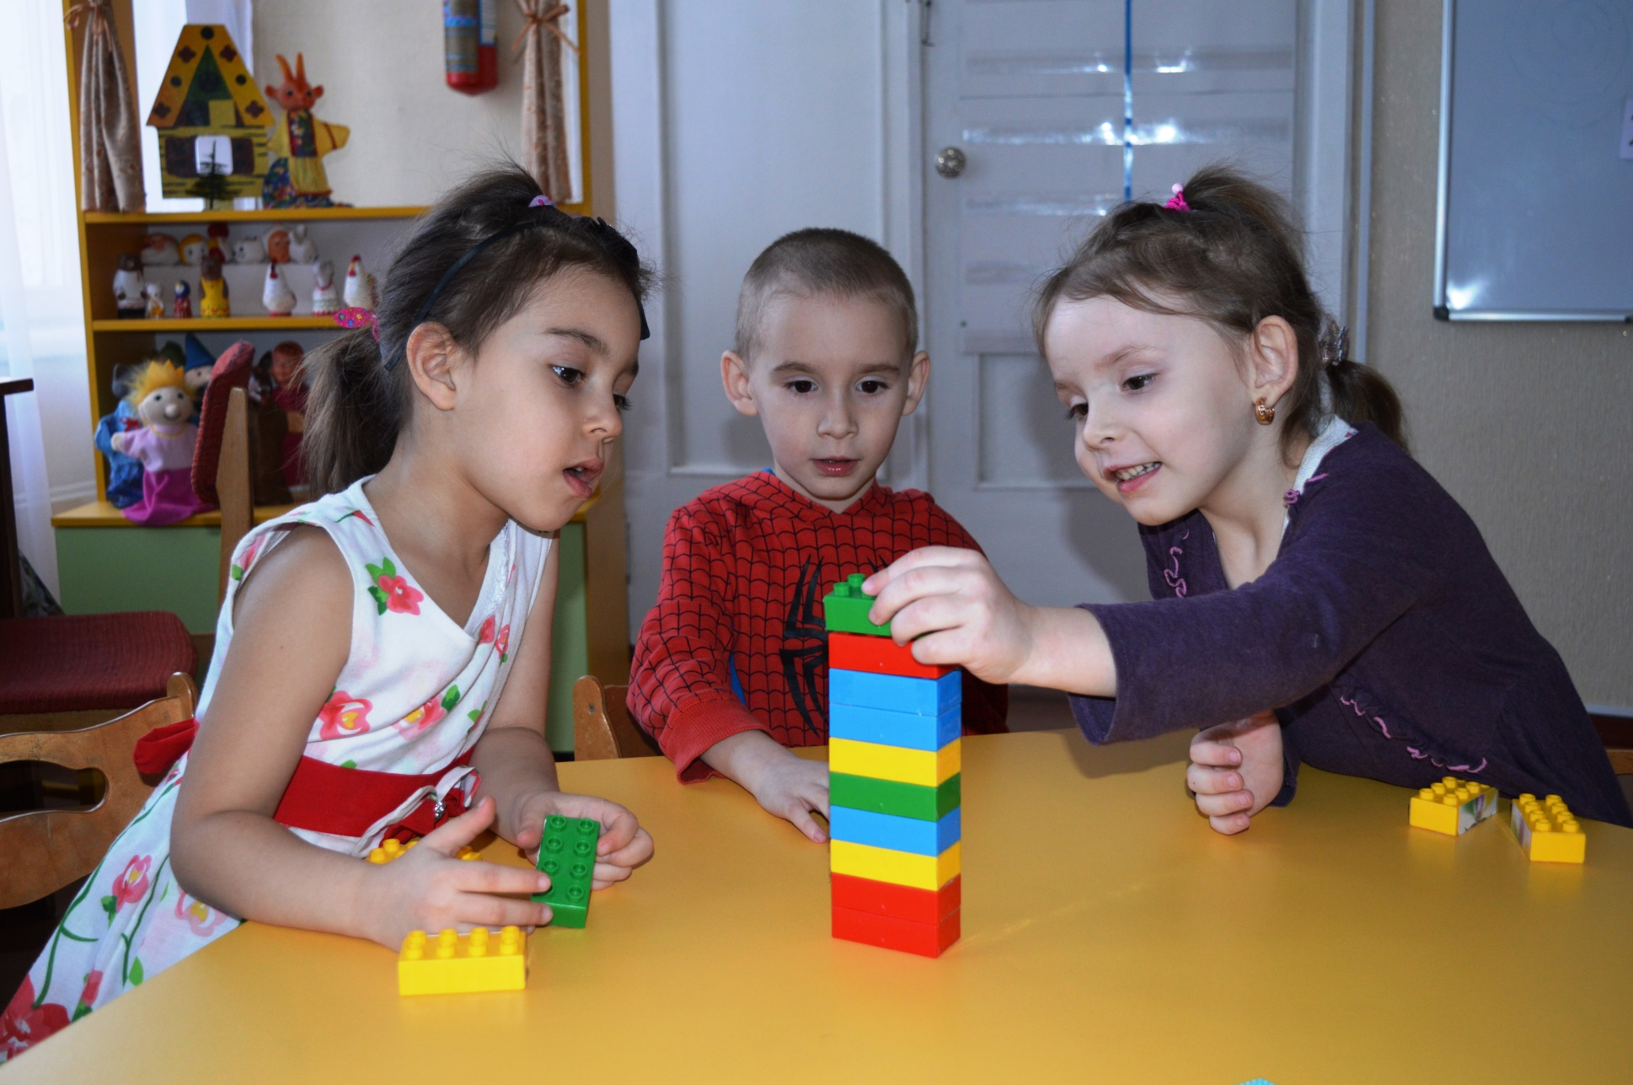

Slide 9


Slide 10
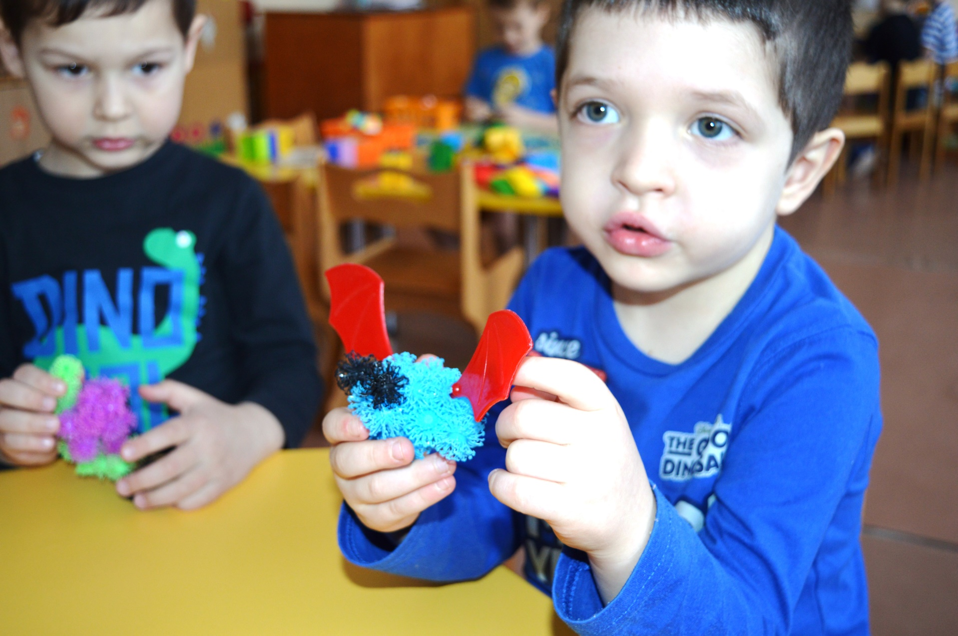

Slide 11
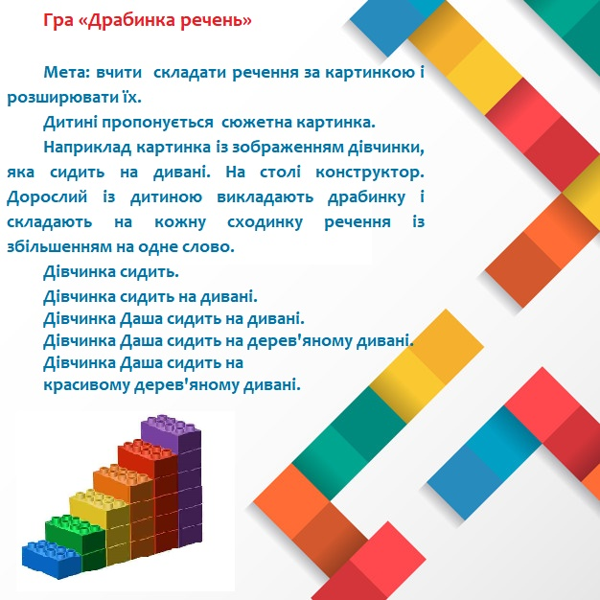

Slide 12

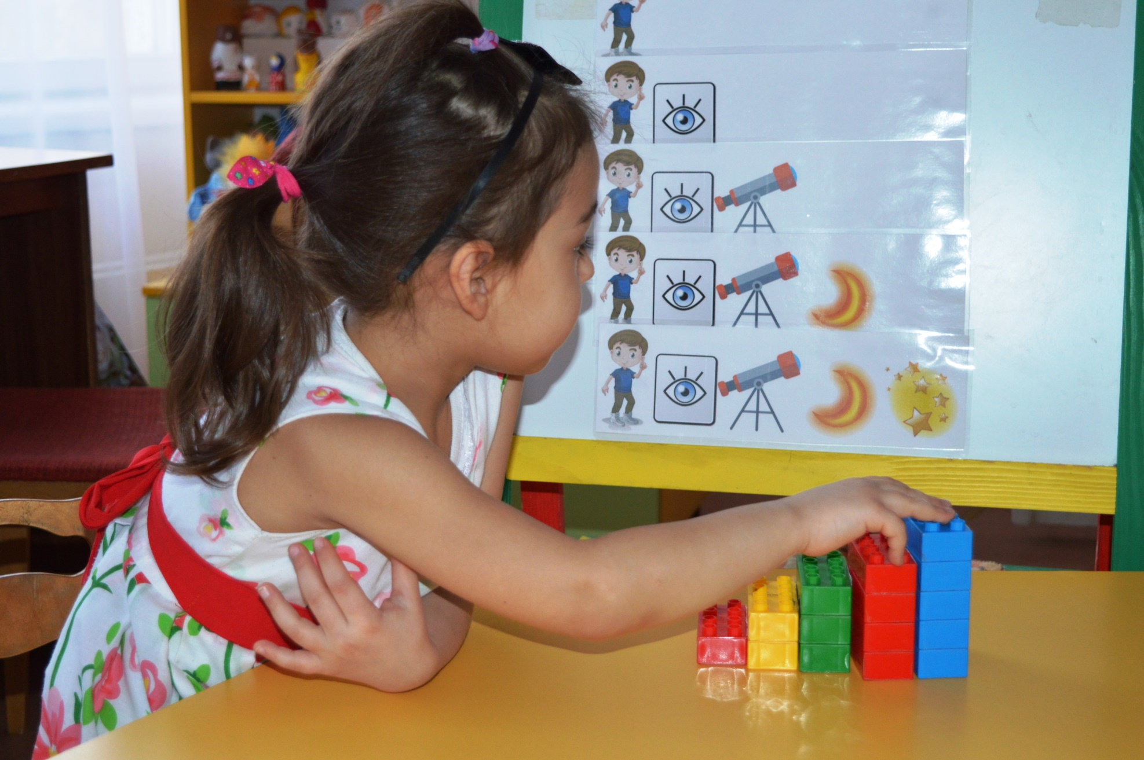

Slide 13


Slide 14
